Slide 1


CHÀO MỪNG CÁC EM
ĐẾN VỚI BUỔI HỌC HÔM NAY!

Slide 2





KHỞI ĐỘNG
Một công ty tuyển một chuyên gia về công nghệ thông tin với mức lương năm đầu là 240 triệu đồng và cam kết sẽ tăng thêm 5% lương mỗi năm so với năm liền trước đó. Tính tổng số lương mà chuyên gia đó nhận được sau khi làm việc cho công ty 10 năm (làm tròn đến triệu đồng).

Slide 3



CHƯƠNG II. DÃY SỐ.
CẤP SỐ CỘNG VÀ CẤP SỐ NHÂN
BÀI 7: CẤP SỐ NHÂN

Slide 4






NỘI DUNG BÀI HỌC
Định nghĩa
1
Số hạng tổng quát
2
Tổng n số hạng đầu của một cấp số nhân
3

Slide 5


ĐỊNH NGHĨA
1

Slide 6




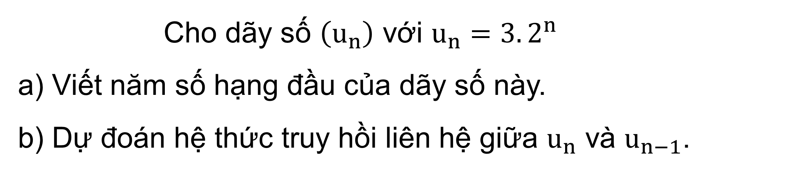
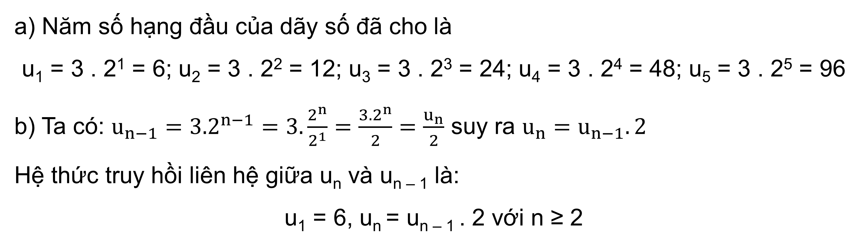
Cho dãy số $\left(u_{n}\right)$ với $u_{n}=3.2^{n}$
a) Viết năm số hạng đầu của dãy số này.
b) Dự đoán hệ thức truy hồi liên hệ giữa $u_{n}$ và $u_{n−1}$.
HĐ 1:
Giải
a) Năm số hạng đầu của dãy số đã cho là
u₁ = 3 . 2¹ = 6; u₂ = 3 . 2² = 12; u₃ = 3 . 2³ = 24; u₄ = 3 . 2⁴ = 48; u₅ = 3 . 2⁵ = 96
b) Ta có: $u_{n−1}={3.2}^{n−1}=3.\frac{2^{n}}{2^{1}}=\frac{{3.2}^{n}}{2}=\frac{u_{n}}{2}$ suy ra $u_{n}=u_{n−1}.2$
Hệ thức truy hồi liên hệ giữa u_{n} và u_{n – 1} là:
u₁ = 6, u_{n} = u_{n – 1} . 2 với n ≥ 2

Slide 7





KẾT LUẬN
Cấp số nhân là một dãy số (hữu hạn hay vô hạn), trong đó kể từ số hạng thứ hai, mỗi số hạng đều là tích của số hạng đứng ngay trước nó với một số không đổi q. Số q được gọi là công bội của cấp số nhân.
Cấp số nhân $(u_{n})$ với công bội q được cho bởi hệ thức truy hồi:
$u_{n}=u_{n−1}.q$ với $n≥2$.

Slide 8



CÂU HỎI
Dãy số không đổi a, a, a, … Có phải là một cấp số nhân không?
Giải
Dãy số không đổi a, a, a, ... là một cấp số nhân với công bội q = 1.

Slide 9




Ví dụ 1: (SGK – tr52)
Cho cấp số nhân có số hạng đầu $u_{1}=5$ và công bội $q=−2$. Hãy viết năm số hạng đầu của cấp số nhân này.
Giải
Năm số hạng đầu của cấp số nhân này là:
$$u_{1}=5, u_{2}=u_{1}.q=5.\left(−2\right)=−10, u_{3}=u_{2}.q=\left(−10\right).\left(−2\right)=20$$
$$u_{4}=u_{3}.q=20.\left(−2\right)=−40, u_{5}=u_{4}.q=\left(−40\right).\left(−2\right)=80$$

Slide 10


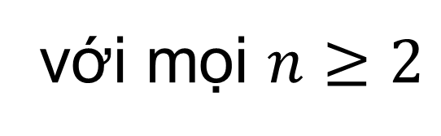
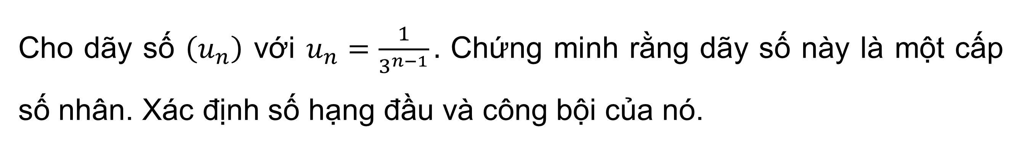


Ví dụ 2: (SGK – tr52)
Cho dãy số $\left(u_{n}\right)$ với $u_{n}=\frac{1}{3^{n−1}}.$ Chứng minh rằng dãy số này là một cấp số nhân. Xác định số hạng đầu và công bội của nó.
Giải
Với mọi $n≥2,$ ta có
$$\frac{u_{n}}{u_{n−1}}=\frac{1}{3^{n−1}}.\frac{3^{n−1}}{1}=\frac{1}{3}$$
$$u_{n}=\frac{1}{3}.u_{n−1}$$
tức là
với mọi $n≥2$
Vậy $\left(u_{n}\right)$ là cấp số nhân với số hạng đầu $u_{1}=\frac{1}{3^{o}}=1$ và công bội $q=\frac{1}{3}$

Slide 11





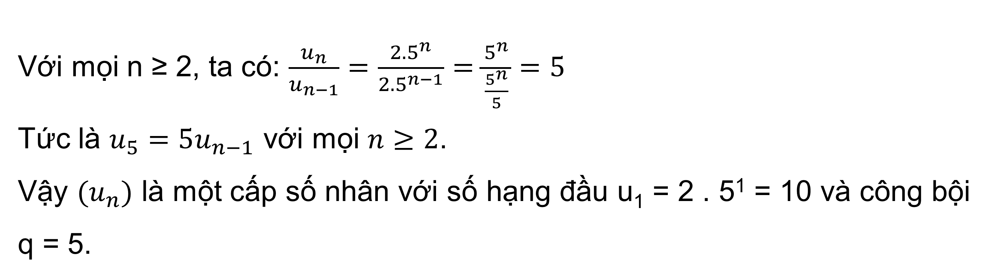
Luyện tập 1
Cho dãy số $\left(u_{n}\right)$ với $u_{n}=2.5^{n}$. Chứng minh rằng dãy số này là một cấp số nhân. Xác định số hạng đầu và công bội của nó.
Giải
Với mọi n ≥ 2, ta có: $\frac{u_{n}}{u_{n−1}}=\frac{{2.5}^{n}}{{2.5}^{n−1}}=\frac{5^{n}}{\frac{5^{n}}{5}}=5$
Tức là $u_{5}=5u_{n−1}$ với mọi $n≥2$.
Vậy $(u_{n})$ là một cấp số nhân với số hạng đầu u₁ = 2 . 5¹ = 10 và công bội q = 5.

Slide 12
SỐ HẠNG TỔNG QUÁT
2

Slide 13
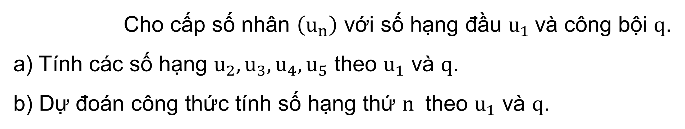
Cho cấp số nhân $\left(u_{n}\right)$ với số hạng đầu $u_{1}$và công bội $q$.
a) Tính các số hạng $u_{2},u_{3},u_{4},u_{5}$ theo $u_{1}$ và $q$.
b) Dự đoán công thức tính số hạng thứ $n$ theo $u_{1}$ và $q$.
HĐ 2:
Giải
a) Ta có: u₂ = u₁ . q; u₃ = u₂ . q = (u₁ . q) . q = u₁ . q²;
u₄ = u₃ . q = (u₁ . q²) . q = u₁ . q³; u₅ = u₄ . q = (u₁ . q³) . q = u₁ . q⁴.
b) Dự đoán công thức tính số hạng thứ n theo u₁ và q là
u_{n} = u₁ . q^{n – 1} với n ≥ 2.

Slide 14


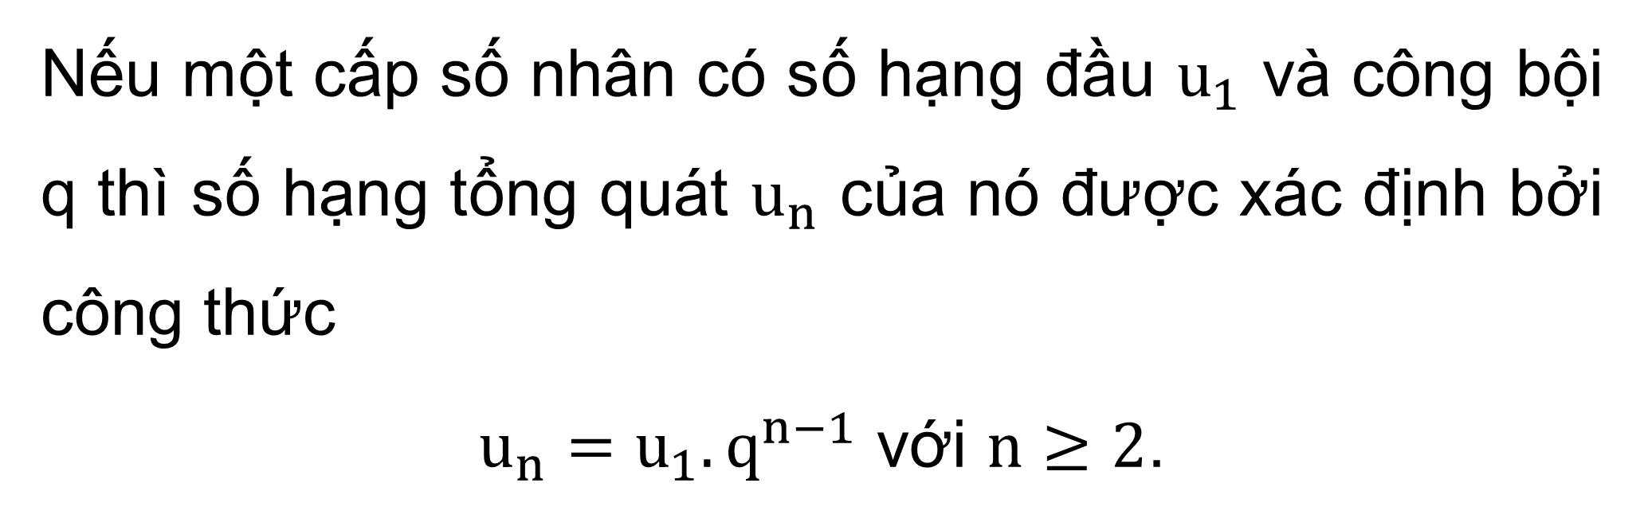
KẾT LUẬN
Nếu một cấp số nhân có số hạng đầu $u_{1}$ và công bội q thì số hạng tổng quát $u_{n}$ của nó được xác định bởi công thức
$u_{n}=u_{1}.q^{n−1}$ với $n≥2$.

Slide 15
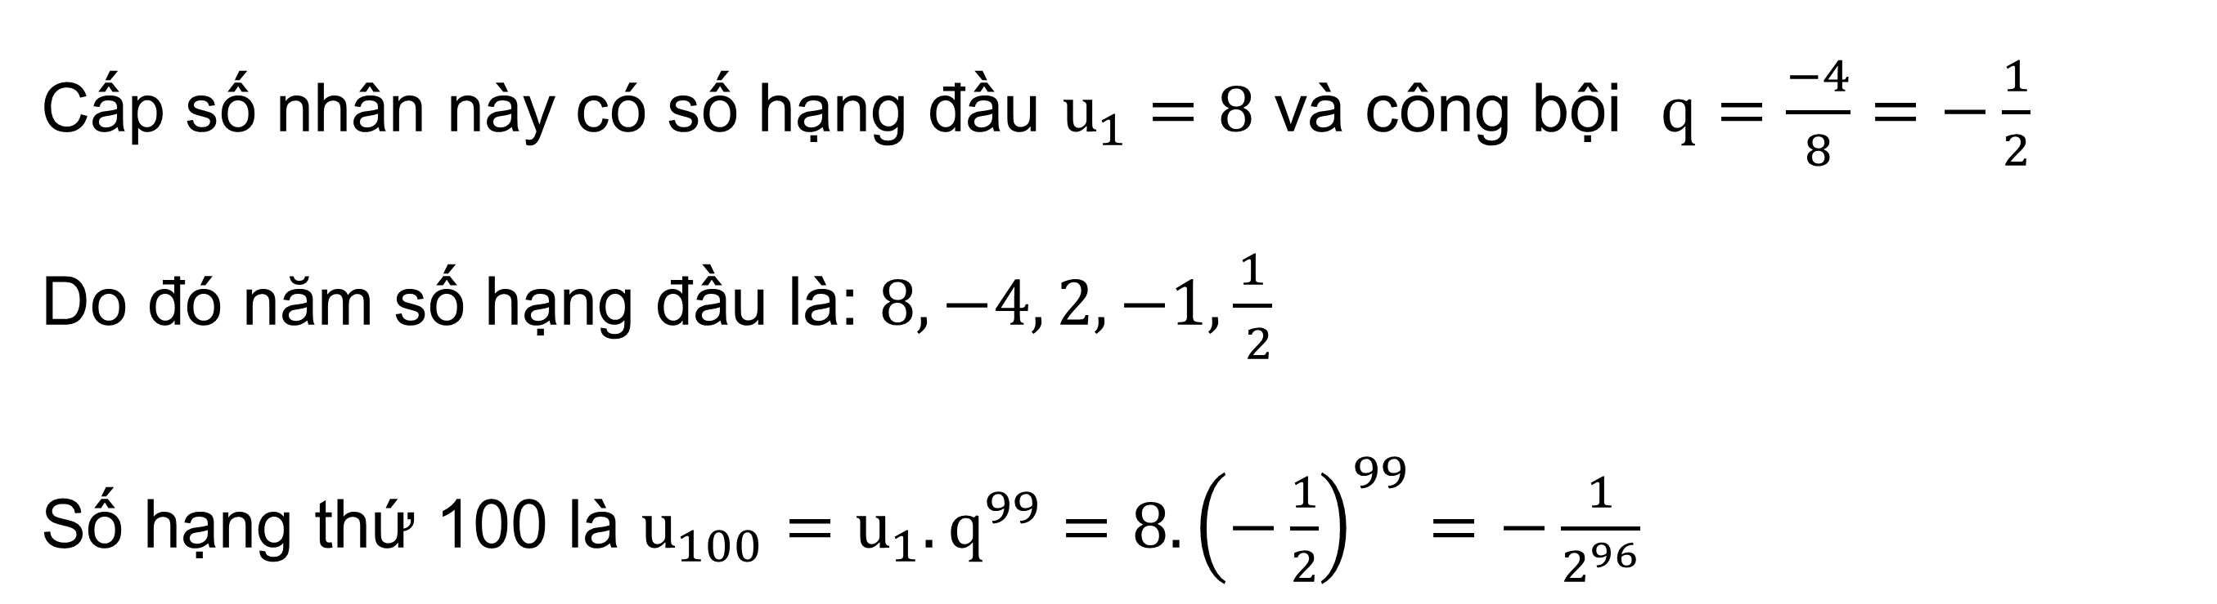
Ví dụ 3: (SGK – tr53)
Tìm năm số hạng đầu và số hạng thứ 100 của cấp số nhân: $8, −4,…$
Giải
Cấp số nhân này có số hạng đầu $u_{1}=8$ và công bội $q=\frac{−4}{8}=−\frac{1}{2}$
Do đó năm số hạng đầu là: $8, −4, 2, −1, \frac{1}{ 2}$
Số hạng thứ 100 là $u_{100}=u_{1}.q^{99}=8.{\left(−\frac{1}{2}\right)}^{99}=−\frac{1}{2^{96}}$

Slide 16


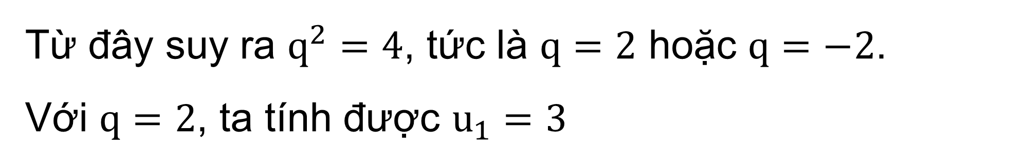
Ví dụ 4: (SGK – tr53)
Cho một cấp số nhân gồm các số hạng dương. Biết số hạng thứ 10 bằng 1 536 và số hạng thứ 12 bằng 6 144. Tìm số hạng thứ 20 của cấp số nhân đó.
Giải
Giả sử $u_{1}$ là số hạng đầu và $q$là công bội của cấp số nhân đã cho. Ta có:
$\left\{\begin{aligned}u_{10}=u_{1}.q^{9}=\text{1 536} \\ u_{12}=u_{1}{.q}^{11}=\text{6 144}\end{aligned}\right.$
Từ đây suy ra $q^{2}=4$, tức là $q=2$ hoặc $q=−2$.
Với $q=2$, ta tính được $u_{1}=3$
Với $q=−2$, ta tính được $u_{1}=−3$ (trường hợp này loại vì $u_{1}>0$ theo giả thiết).

Slide 17

Ví dụ 4: (SGK – tr53)
Cho một cấp số nhân gồm các số hạng dương. Biết số hạng thứ 10 bằng 1 536 và số hạng thứ 12 bằng 6 144. Tìm số hạng thứ 20 của cấp số nhân đó.
Giải
Do đó $u_{1}=3$ và $q=2$
Vậy số hạng thứ 20 của cấp số nhân đã cho là
$$u_{20}=u_{1}.q^{19}=3.2^{19}=1 572 864$$

Slide 18

Luyện tập 2
Trong một lọ nuôi cấy vi khuẩn, ban đầy có 5 000 con vi khuẩn và số lượng vi khuẩn tăng lên thêm 8% mỗi giờ. Hỏi sau 5 giờ thì số lượng vi khuẩn là bao nhiêu?
Giải
Vì ban đầu có 5 000 con vi khuẩn và số lượng vi khuẩn tăng lên thêm 8% mỗi giờ nên số lượng vi khuẩn sau mỗi giờ lập thành một cấp số nhân với số hạng đầu u₁ = 5 000 và công bội q = 1,08 và u₆ là số lượng vi khuẩn nhận được sau 5 giờ nuôi cấy.
Ta có: u₆ = u₁ . q^{6 – 1} = 5 000 . 1,08⁵ ≈ 7 347.
Vậy sau 5 giờ thì số lượng vi khuẩn xấp xỉ khoảng 7 347 con.

Slide 19
3
TỔNG n SỐ HẠNG ĐẦU CỦA MỘT CẤP SỐ NHÂN

Slide 20


HĐ 3:
Cho cấp số nhân $\left(u_{n}\right)$ với số hạng đầu $u_{1}$ và công bội $q≠1$
Để tính tổng của $n$ số hạng đầu
$Sn = u1 + u2 + … + u_{n−1}+u_{n}$
Hãy lần lượt thực hiện các yêu cầu sau:
a) Biểu diễn mỗi số hạng trong tổng trên theo $u1$ và $q$ để được biểu thức tính tổng $Sn$ chỉ chứa $u1$ và $q$.
b) Từ kết quả ở phần a), nhân cả hai vế với $q$ để được biểu thức tính $q.Sn$ chỉ chứa $u1$ và $q$.
c) Trừ từng vế hai đẳng thức nhận được ở a) và b) và giản ước các số hạng đồng dạng để tính $(1 – q)Sn$ theo $u1$ và $q.$ Từ đó suy ra công thức tính $Sn$.

Slide 21

Giải
a) Ta có: u₂ = u₁ . q; ...;
u_{n – 1} = u₁ . q^{(n – 1) – 1} = u₁ . q^{n – 2}; u_{n} = u₁ . q^{n – 1}.
Do đó, S_{n} = u₁ + u₂ + ... + u_{n – 1} + u_{n}
= u₁ + u₁ . q + ... + u₁ . q^{n – 2} + u₁ . q^{n – 1} (1).
b) Ta có:
q . S_{n} = q . (u₁ + u₁ . q + ... + u₁ . q^{n – 2} + u₁ . q^{n – 1})
⇔ q . S_{n} = u₁ . q + u₁ . q² + ... + u₁ . q^{n – 1} + u₁ . q^{n} (2).

Slide 22

Giải
c) Lấy (1) trừ vế theo vế cho (2) ta được:
S_{n} – q . S_{n} = (u₁ + u₁ . q + ... + u₁ . q^{n – 2} + u₁ . q^{n – 1})
– (u₁ . q + u₁ . q² + ... + u₁ . q^{n – 1} + u₁ . q^{n})
⇔ (1 – q)S_{n} = u₁ – u₁ . q^{n}
⇔ (1 – q)S_{n} = u₁(1 – q^{n})
$S_{n}=\frac{u_{1}\left(1−q^{n}\right)}{1−q}$với $q≠1$.

Slide 23


KẾT LUẬN
Cho cấp số nhân $(u_{n})$ với công bội $q≠1$.
Đặt $S_{n}=u_{1}+u_{2}+…+u_{n}$. Khi đó
$$S_{n}=\frac{u_{1}\left(1−q^{n}\right)}{1−q}$$

Slide 24

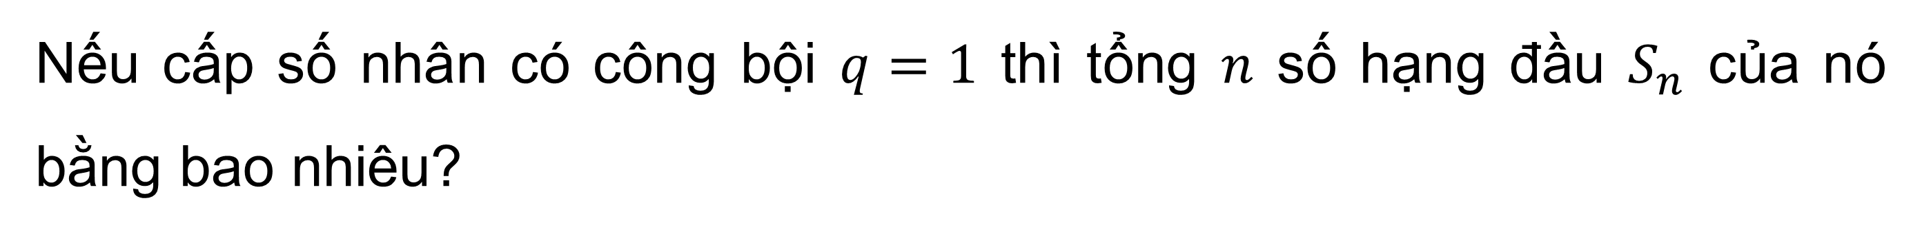
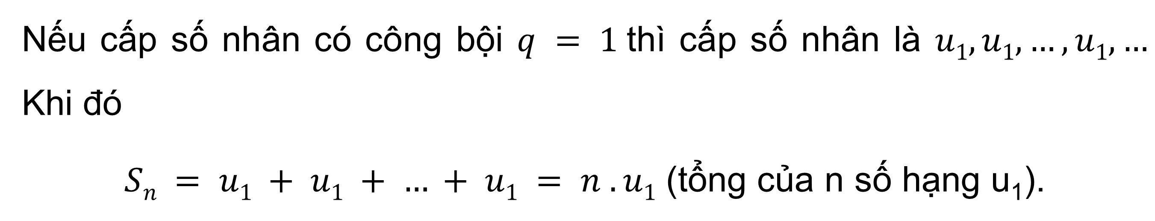
Câu hỏi:
Nếu cấp số nhân có công bội $q=1$ thì tổng $n$ số hạng đầu $S_{n}$ của nó bằng bao nhiêu?
Giải
Nếu cấp số nhân có công bội $q = 1$thì cấp số nhân là $u1, u1, …, u1,…$ Khi đó
$Sn = u1 + u1 + … + u1 = n . u1$ (tổng của n số hạng u₁).

Slide 25


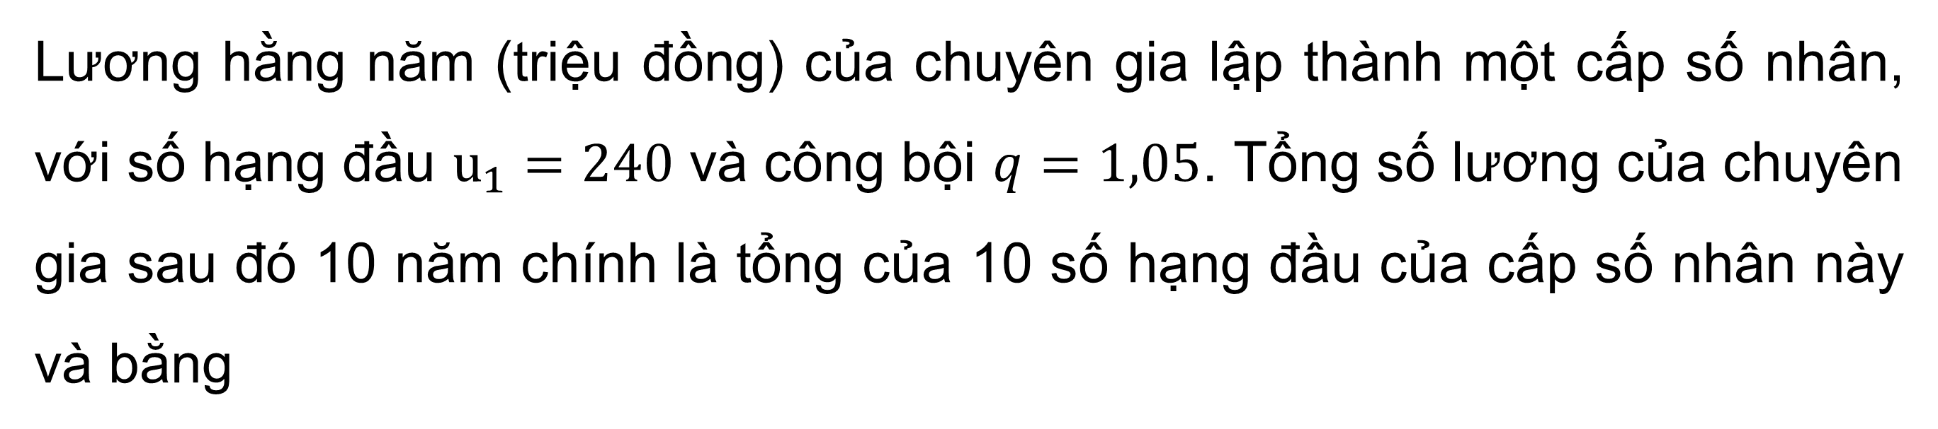
Ví dụ 5: (SGK – tr54)
Giải bài toán ở tình huống mở đầu.
Giải
Lương hằng năm (triệu đồng) của chuyên gia lập thành một cấp số nhân, với số hạng đầu $u_{1}=240$ và công bội $q=1,05$. Tổng số lương của chuyên gia sau đó 10 năm chính là tổng của 10 số hạng đầu của cấp số nhân này và bằng
$$S_{10}=\frac{u_{1}\left(1−q^{10}\right)}{1−q}=\frac{240\left[1−{\left(1,05\right)}^{10}\right]}{1−1,05}≈3 019$$
Vậy tổng số lương (làm tròn đến triệu đồng) của chuyên gia đó sau 10 năm 3 019 triệu đồng hay 3,019 tỉ đồng.

Slide 26
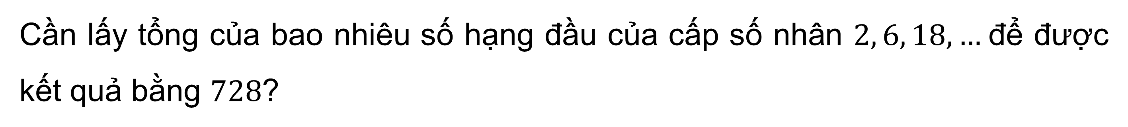
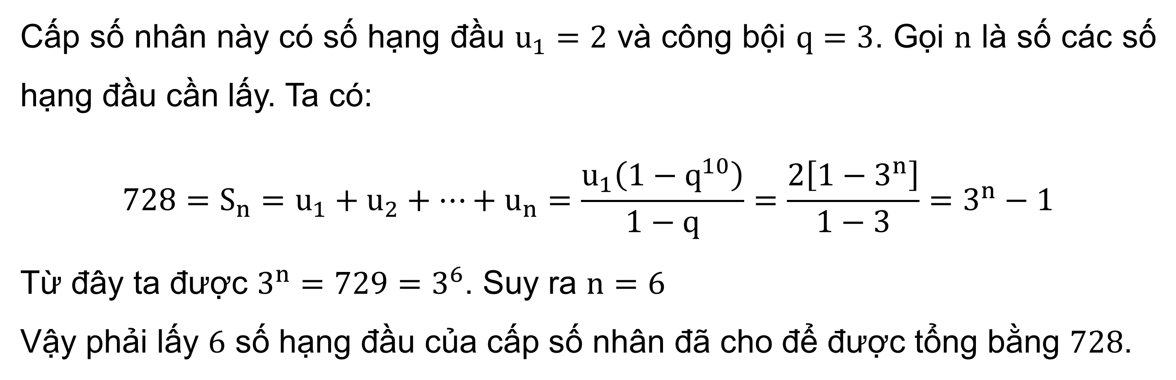
Ví dụ 6: (SGK – tr54)
Cần lấy tổng của bao nhiêu số hạng đầu của cấp số nhân $2, 6, 18,…$để được kết quả bằng $728$?
Giải
Cấp số nhân này có số hạng đầu $u_{1}=2$ và công bội $q=3$. Gọi $n$ là số các số hạng đầu cần lấy. Ta có:
$$728=S_{n}=u_{1}+u_{2}+…+u_{n}=\frac{u_{1}\left(1−q^{10}\right)}{1−q}=\frac{2\left[1−3^{n}\right]}{1−3}=3^{n}−1$$
Từ đây ta được $3^{n}=729=3^{6}$. Suy ra $n=6$
Vậy phải lấy $6$ số hạng đầu của cấp số nhân đã cho để được tổng bằng $728$.

Slide 27

VẬN DỤNG
Một nhà máy tuyển thêm công nhân vào làm việc trong thời hạn ba năm và đưa ra hai phương án lựa chọn về lương như sau:
- Phương án 1: Lương tháng khởi điểm là 5 triệu đồng và sau mỗi quý, lương tháng sẽ tăng thêm 500 nghìn đồng.
- Phương án 2: Lương tháng khởi điểm là 5 triệu đồng và sau mỗi quý, lương tháng sẽ tăng thêm 5%.
Với phương án nào thì tổng lương nhận được sau ba năm làm việc của người công nhân sẽ lớn hơn?

Slide 28
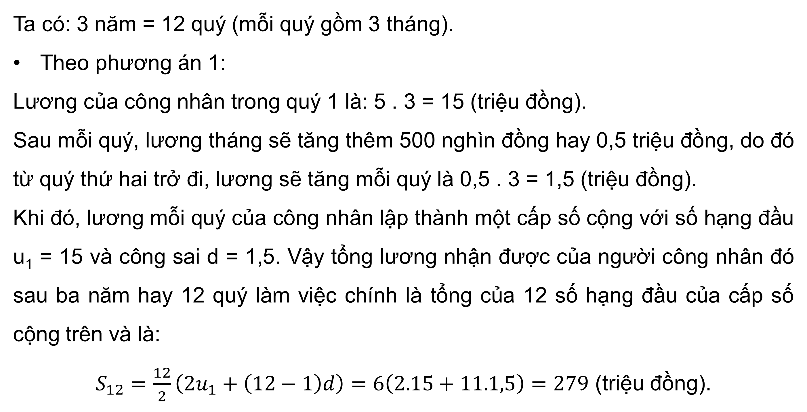
Giải
Ta có: 3 năm = 12 quý (mỗi quý gồm 3 tháng).
Theo phương án 1:
Lương của công nhân trong quý 1 là: 5 . 3 = 15 (triệu đồng).
Sau mỗi quý, lương tháng sẽ tăng thêm 500 nghìn đồng hay 0,5 triệu đồng, do đó từ quý thứ hai trở đi, lương sẽ tăng mỗi quý là 0,5 . 3 = 1,5 (triệu đồng).
Khi đó, lương mỗi quý của công nhân lập thành một cấp số cộng với số hạng đầu u₁ = 15 và công sai d = 1,5. Vậy tổng lương nhận được của người công nhân đó sau ba năm hay 12 quý làm việc chính là tổng của 12 số hạng đầu của cấp số cộng trên và là:
$S_{12}=\frac{12}{2}\left(2u_{1}+\left(12−1\right)d\right)$ $=6\left(2.15+11.1,5\right)=279$ (triệu đồng).

Slide 29
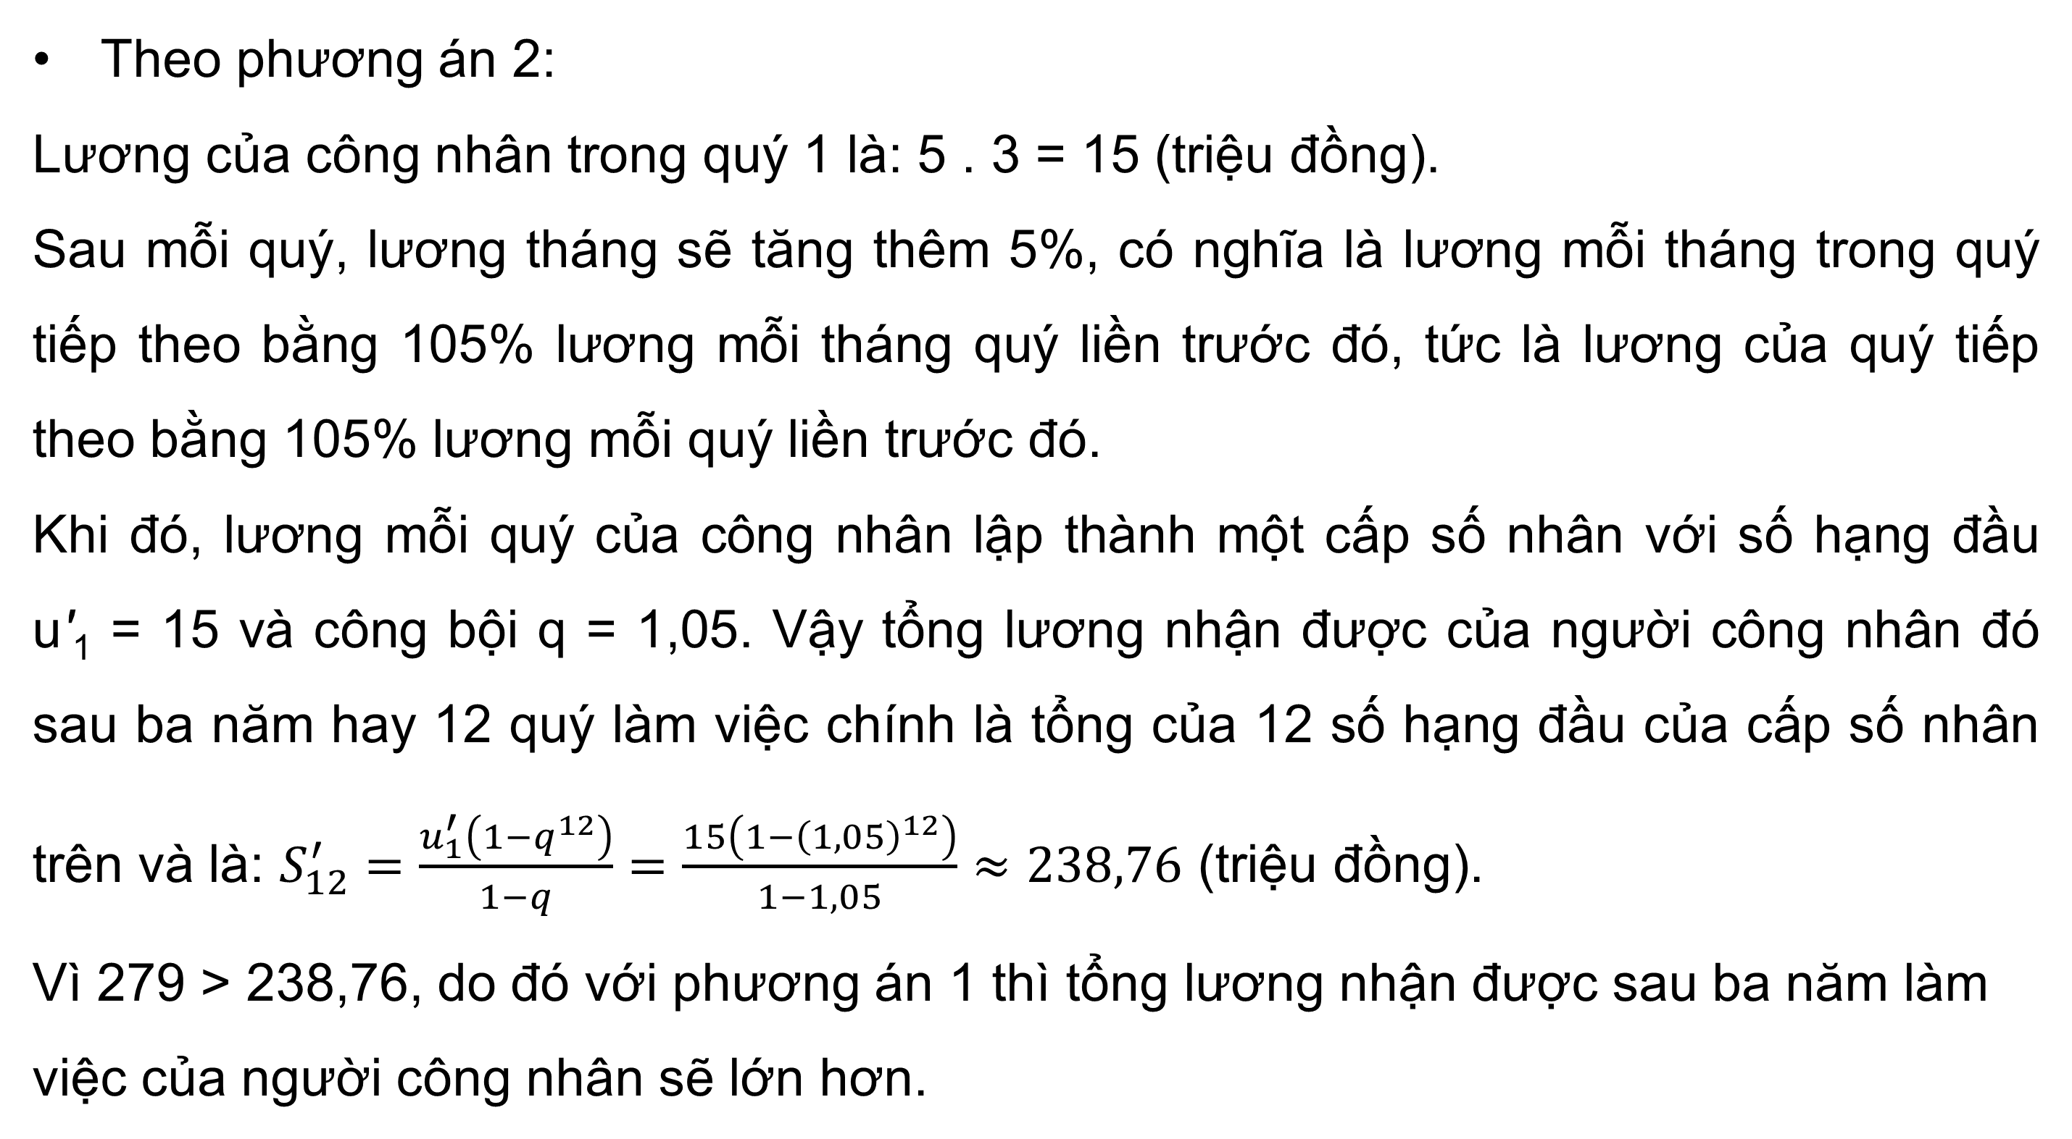
Theo phương án 2:
Lương của công nhân trong quý 1 là: 5 . 3 = 15 (triệu đồng).
Sau mỗi quý, lương tháng sẽ tăng thêm 5%, có nghĩa là lương mỗi tháng trong quý tiếp theo bằng 105% lương mỗi tháng quý liền trước đó, tức là lương của quý tiếp theo bằng 105% lương mỗi quý liền trước đó.
Khi đó, lương mỗi quý của công nhân lập thành một cấp số nhân với số hạng đầu u'₁ = 15 và công bội q = 1,05. Vậy tổng lương nhận được của người công nhân đó sau ba năm hay 12 quý làm việc chính là tổng của 12 số hạng đầu của cấp số nhân trên và là: $S_{12}^{′}=\frac{u_{1}^{′}\left(1−q^{12}\right)}{1−q}=\frac{15\left(1−{\left(1,05\right)}^{12}\right)}{1−1,05}≈238,76$ (triệu đồng).
Vì 279 > 238,76, do đó với phương án 1 thì tổng lương nhận được sau ba năm làm việc của người công nhân sẽ lớn hơn.

Slide 30


LUYỆN TẬP

Slide 31


50:50

Slide 32






Key
50:50
Câu 1. Dãy số $(u_{n})$ có phải là cấp số nhân không? Nếu phải hãy xác định số công bội ?
Biết: $u_{n}=2n$
A. $q=3$
C. $q=4$
B. $q=2$
D. $q=∅$

Slide 33




Key
50:50
Câu 2. Cho dãy số: $−1;x;0,64$. Chọn x để dãy số đã cho theo thứ tự lập thành cấp số nhân?
A. Không có giá trị nào của x
C. $x=0,008$
B. $x=−0,008$
D. $x=0,004$

Slide 34




Key
50:50
Câu 3. Hãy chọn cấp số nhân trong các dãy số được cho sau đây:
C. $u_{n}=n^{2}+\frac{1}{4}$
A. $u_{n}=\frac{1}{4^{n}}−1$
D. $u_{n}=n^{2}−\frac{1}{4}$
B. $u_{n}=\frac{1}{4^{n−2}}$

Slide 35




Key
50:50
Câu 4. Cho dãy số: $–1; 1; –1; 1; –1;$… Khẳng định nào sau đây là đúng?
A. Dãy số này không phải là cấp số nhân
C. Dãy số này là cấp số nhân có $u_{1}$ = –1$, q = –1$
B. Số hạng tổng quát ${ u}_{n}$ $= 1n = 1$
D. Số hạng tổng quát $u_{n}$ $= (–1).2n.$

Slide 36




Key
50:50
Câu 5. Cho dãy số: $1;\frac{1}{2};\frac{1}{4};\frac{1}{8};\frac{1}{16};…$ Khẳng định nào sau đây là sai?
A. Dãy số này là cấp số nhân có $u_{1}=1$, $q=\frac{1}{2}$
C. Số hạng tổng quát $u_{n}=\frac{1}{2^{n}}$
B. Số hạng tổng quát
$u_{n}=\frac{1}{2^{n−1}}$
D. Dãy số này là dãy số giảm

Slide 37
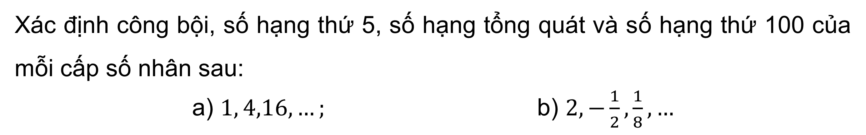
Bài 2.15 (SGK – tr55)
Xác định công bội, số hạng thứ 5, số hạng tổng quát và số hạng thứ 100 của mỗi cấp số nhân sau:
a) $1, 4,16, …;$ b) $2, −\frac{1}{2},\frac{1}{8},…$
Giải
a) Cấp số nhân đã cho có số hạng đầu u₁ = 1 và công bội là q = 4 : 1 = 4.
Số hạng thứ 5 là u₅ = u₁ . q^{5 – 1} = 1 . 4⁴ = 256.
Số hạng tổng quát là u_{n} = u₁ . q^{n – 1} = 1 . 4^{n – 1} = 4^{n – 1}.
Số hạng thứ 100 là u₁₀₀ = 4^{100 – 1} = 4⁹⁹.

Slide 38
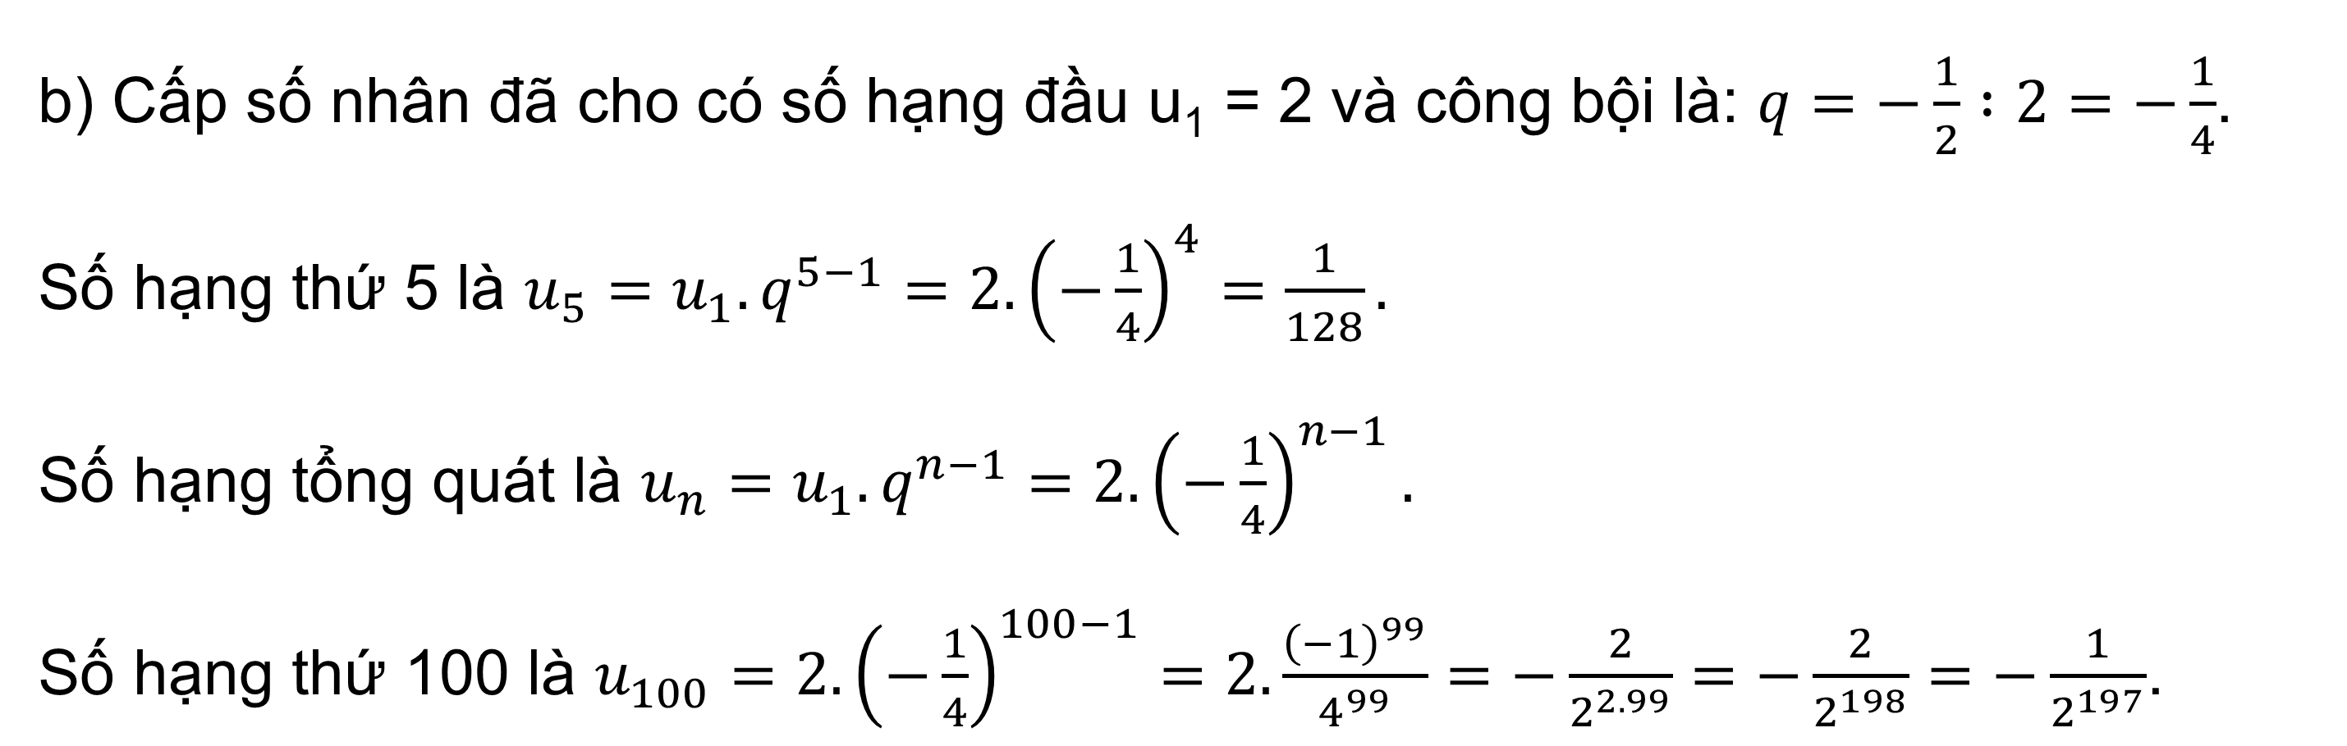
Giải
b) Cấp số nhân đã cho có số hạng đầu u₁ = 2 và công bội là: $q=−\frac{1}{2} :2=−\frac{1}{4}$.
Số hạng thứ 5 là $u_{5}=u_{1}.q^{5−1}=2.{\left(−\frac{1}{4}\right)}^{4}=\frac{1}{128}.$
Số hạng tổng quát là $u_{n}=u_{1}.q^{n−1}=2.{\left(−\frac{1}{4}\right)}^{n−1}.$
Số hạng thứ 100 là $u_{100}=2.{\left(−\frac{1}{4}\right)}^{100−1}=2.\frac{{\left(−1\right)}^{99}}{4^{99}}=−\frac{2}{2^{2.99}}=−\frac{2}{2^{198}}=−\frac{1}{2^{197}}$.

Slide 39


Bài 2.16 (SGK – tr55)
Viết năm số hạng đầu của mỗi dãy số $(u_{n})$sau và xét xem nó có phải là cấp số nhân không. Nếu dãy số đó là cấp số nhân, hãy tìm công bội $q$ và viết số hạng tổng quát của nó dưới dạng $u_{n}=u_{1}.q^{n−1}$
a) $u_{n}=5n$;
b) $u_{n}=5^{n};$
c) $u_{1}=1,u_{n}={nu}_{n−1};$
d) $u_{1}=1,un={5u}_{n−1}$.

Slide 40

Giải
a)
Năm số hạng đầu của dãy số là:
u₁ = 5.1 = 5; u₂ = 5.2 = 10; u₃ = 5.3 = 15;
u₄ = 5.4 = 20; u₅ = 5.5 = 25;
Với mọi $n≥2$ ta có $\frac{u_{n}}{u_{n−1}}=\frac{5n}{5\left(n−1\right)}=\frac{n}{n−1}=\frac{n−1+1}{n−1}=1+\frac{1}{n−1}$ luôn thay đổi.
Do đó, dãy số (u_{n}) không là cấp số nhân.

Slide 41

Giải
b)
Năm số hạng đầu của dãy số là:
u₁ = 5¹ = 5; u₂ = 5² = 25; u₃ = 5³ = 125;
u₄ = 5⁴ = 625; u₅ = 5⁵ = 3 125;
Với mọi n ≥ 2 ta có $\frac{u_{n}}{u_{n−1}}=\frac{5^{n}}{5^{n−1}}=\frac{5^{n−1}.5}{5^{n−1}}=5.$
Tức là $u_{n}=5u_{n−1}$ với mọi $n≥2$.
Do đó, (u_{n}) là cấp số nhân với số hạng đầu u₁ = 5, công bội q = 5 và số hạng tổng quát là u_{n} = u₁ . q^{n – 1} = 5 . 5^{n – 1} = 5^{1 + n – 1} = 5^{n}.

Slide 42

Giải
c)
Năm số hạng đầu của dãy số là:
u₁ = 1; u₂ = 2.u₁ = 2.1 = 2; u₃ = 3.u₂ = 3.2 = 6;
u₄ = 4.u₃ = 4.6 = 24; u₅ = 5.u₄ = 5.24 = 120.
Ta có: $u_{n}=nu_{n−1}$, suy ra $\frac{u_{n}}{u_{n−1}}=n$ luôn thay đổi với mọi $n≥2$.
Vậy dãy số $(u_{n})$ không là cấp số nhân.

Slide 43

Giải
d)
Năm số hạng đầu của dãy số là:
u₁ = 1; u₂ = 5.u₁ = 5.1 = 5; u₃ = 5.u₂ = 5.5 = 25;
u₄ = 5.u₃ = 5.25 = 125; u₅ = 5.u₄ = 5.125 = 625.
Ta có: $u_{n}=5u_{n−1}$, suy ra $\frac{u_{n}}{u_{n−1}}=5$ với mọi $n≥2$.
Vậy dãy số (u_{n}) là cấp số nhân với số hạng đầu u₁ = 1, công bội q = 5 và có số hạng tổng quát u_{n} = u₁ . q^{n – 1} = 1 . 5^{n – 1} = 5^{n – 1}.

Slide 44
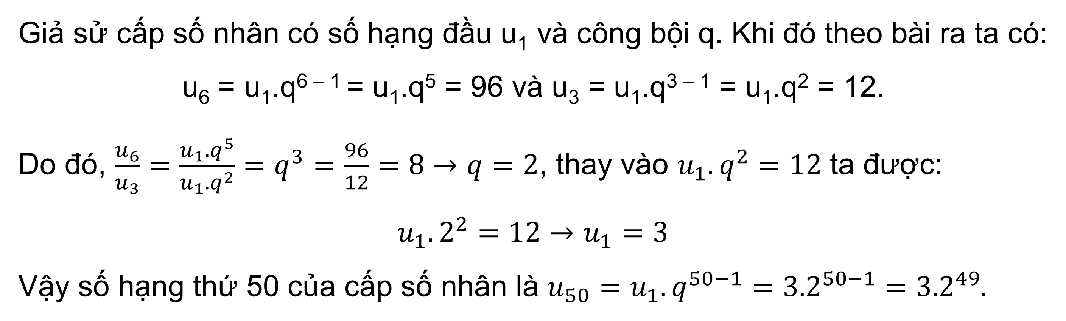
Bài 2.17 (SGK – tr55)
Một cấp số nhân có số hạng thứ 6 bằng 96 và số hạng thứ 3 bằng 12. Tìm số hạng thứ 50 của cấp số nhân này.
Giải
Giả sử cấp số nhân có số hạng đầu u₁ và công bội q. Khi đó theo bài ra ta có:
u₆ = u₁.q^{6 – 1} = u₁.q⁵ = 96 và u₃ = u₁.q^{3 – 1} = u₁.q² = 12.
Do đó, $\frac{u_{6}}{u_{3}}=\frac{u_{1}.q^{5}}{u_{1}.q^{2}}=q^{3}=\frac{96}{12}=8→q=2$, thay vào $u_{1}.q^{2}=12$ ta được:
$u_{1}.2^{2}=12→u_{1}=3$
Vậy số hạng thứ 50 của cấp số nhân là $u_{50}=u_{1}.q^{50−1}={3.2}^{50−1}={3.2}^{49}.$

Slide 45


Bài 2.18 (SGK – tr55)
Một cấp số nhân có số hạng đầu bằng 5 và công bội bằng 2. Hỏi phải lấy tổng của bao nhiêu số hạng đầu của cấp số nhân này để có tổng bằng 5 115?
Giải
Cấp số nhân đã cho có số hạng đầu u₁ = 5 và công bội q = 2.
Giả sử tổng của n số hạng đầu bằng 5 115.
Khi đó ta có: $S_{n}=\frac{u_{1}\left(1−q^{n}\right)}{1−q}=\frac{5\left(1−2^{n}\right)}{1−2}=−5(1−2^{n})$ hay $−5\left(1−2^{n}\right)=5 115$.
$⟺1−2^{n}=−1 023⟺2^{n}=1 024⟺n=10$.
Vậy để có tổng bằng 5 115 thì phải lấy tổng của 10 số hạng đầu của cấp số nhân đã cho.

Slide 46
VẬN DỤNG

Slide 47


Bài 2.19 (SGK – tr55)
Một công ty xây dựng mua một chiếc máy ủi với giá 3 tỉ đồng. Cứ sau mỗi năm sử dụng, giá trị của chiếc máy ủi này lại giảm 20% so với giá trị của nó trong năm liền trước đó. Tìm giá trị còn lại của chiếc máy ủi đó sau 5 năm sử dụng.

Slide 48

Giải
Cứ sau mỗi năm sử dụng, giá trị của chiếc máy ủi giảm 20% so với giá trị của nó trong năm liền trước đó, tức là giá trị của chiếc máy ủi năm sau thì bằng 80% giá trị của chiếc máy ủi so với năm liền trước đó.
Giá trị của chiếc máy ủi sau 1 năm sử dụng là 3.0,8 = 2,4 (tỉ đồng).
Giá trị của chiếc máy ủi sau mỗi năm sử dụng lập thành một cấp số nhân với số hạng đầu u₁ = 2,4 và công bội q = 0,8.
Vậy giá trị còn lại của chiếc máy ủi sau 5 năm sử dụng là
u₅ = u₁.q^{5 – 1} = 2,4.0,8⁴ = 0,98304 (tỉ đồng) = 983 040 000 (đồng).

Slide 49
Bài 2.20 (SGK – tr55)
Vào năm 2020, dân số của một quốc gia là khoảng 97 triệu người và tốc độ tăng trưởng dân số là 0,91%. Nếu tốc độ tăng trưởng dân số này được giữ nguyên hằng năm, hãy ước tính dân số của quốc gia đó vào năm 2030.

Slide 50
Giải
Giả sử dân số của quốc gia đó là N. Vì tốc độ tăng trưởng dân số là 0,91% nên sau một năm, số dân tăng thêm là 0,91%.N.
Vậy dân số của quốc gia đó vào năm sau là
N + 0,91%.N = 100,91%.N = 1,0091N
Như vậy, dân số của quốc gia đó sau mỗi năm lập thành một cấp số nhân với số hạng đầu u₁ = N và công bội q = 1,0091.
Theo bài ra ta có: u₁ = 97 ứng với năm 2020.

Slide 51
Giải
Ta có: 2030 – 2020 = 10.
Dân số của quốc gia đó vào năm 2030 chính là dân số của quốc gia sau 10 năm kể từ năm 2020, ứng với u₁₁ và
u₁₁ = u₁.q^{11 – 1} = 97.1,0091¹⁰ ≈ 106,2 (triệu người).
Vậy nếu tốc độ tăng trưởng dân số được giữ nguyên hằng năm thì dân số của quốc gia đó vào năm 2030 xấp xỉ khoảng 106,2 triệu người.

Slide 52
Bài 2.21 (SGK – tr55)
Một loại thuốc được dùng mỗi ngày một lần. Lúc đầu nồng độ thuốc trong máu của bệnh nhân tăng nhanh, nhưng mỗi liều kế tiếp có tác dụng ít hơn liều trước đó. Lượng thuốc trong máu ở ngày thứ nhất là 50mg, và mỗi ngày sau đó giảm chỉ còn một nửa so với ngày kế trước đó. Tính tổng lượng thuốc (tính bằng mg) trong máu của bệnh nhân sau khi dùng thuốc 10 ngày liên tiếp.

Slide 53
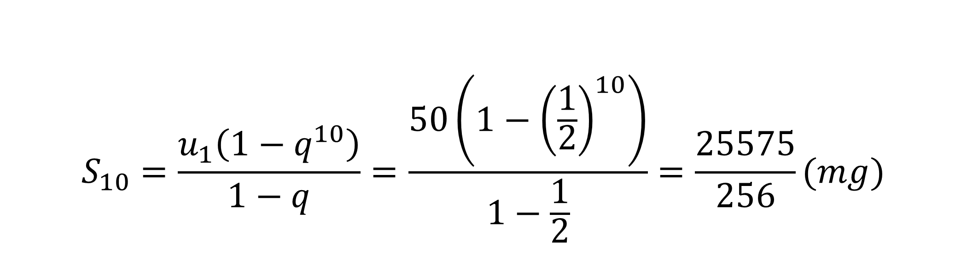
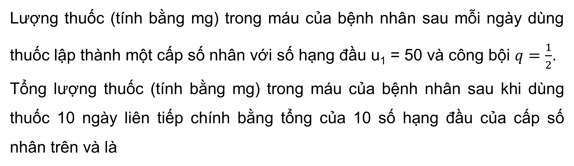
Giải
Lượng thuốc (tính bằng mg) trong máu của bệnh nhân sau mỗi ngày dùng thuốc lập thành một cấp số nhân với số hạng đầu u₁ = 50 và công bội $q=\frac{1}{2}$.
Tổng lượng thuốc (tính bằng mg) trong máu của bệnh nhân sau khi dùng thuốc 10 ngày liên tiếp chính bằng tổng của 10 số hạng đầu của cấp số nhân trên và là
$$S_{10}=\frac{u_{1}\left(1−q^{10}\right)}{1−q}=\frac{50\left(1−{\left(\frac{1}{2}\right)}^{10}\right)}{1−\frac{1}{2}}=\frac{25575}{256}(mg)$$

Slide 54


Ghi nhớ kiến thức trong bài.
HƯỚNG DẪN VỀ NHÀ
Hoàn thành các bài tập trong SBT
Chuẩn bị bài mới: “Bài tập cuối chương”

Slide 55




CẢM ƠN CÁC EM
ĐÃ LẮNG NGHE BÀI GIẢNG!

